Slide 1
Проект:
по экологии
«Родники - Суксуна»
дети средней, старшей группы «Рябинка», родители.
Воспитатель:
Максимова Алевтина Георгиевна
-высшая квалификационная категория
апрель – октябрь 2018г.

Slide 2
Актуальность:
Вода студеная – Суксун. Озера дикие, болота тихие. Лабазник, да камыши. Вода чистейшая, ключи да ключики. Здесь все, что нужно для души.
Одним из приоритетных направлений государственной политики является обеспечение экологической безопасности и оздоровления окружающей среды. Выполнение этой задачи невозможно без высокой сознательности населения, особенно подрастающего поколения, формировать его призвано экологическое образование.
И поэтому проект «Родники – Суксуна», посвящён актуальной проблеме воспитанию у детей дошкольного возраста любви к малой Родине, сохранению родников, воспитания трудолюбия, любознательности, желанию постоянно открывать что-то новое, исследовать, экспериментировать.
Мы живем в посёлке Суксун Пермского края, природа нашего края поражает своим великолепием и необыкновенной красотой. Ещё наш край - это край родников. Родники - это очарование родной земли.

Slide 3
Проблема:
Отсутствие у детей представлений о значении воды в жизни человека, об основных источниках загрязнения воды, его последствиях, мероприятиях по предотвращению загрязнения воды и о природоохранной работе по сохранности родников.
Цель: Формирование у детей гуманных чувств, бережного отношения к природным ресурсам родного края, то есть воспитание экологического сознания.
Задачи:
Формировать у детей знания об экологических проблемах и их решении, очистка родников.
Развивать у детей познавательный интерес к окружающей среде родного края.
Воспитывать у детей бережное отношение к природе малой родины.

Slide 4
Вид проекта: Педагогический, исследовательский.
Длительность проекта: апрель – октябрь 2018г. (5,5 месяцев)
Участники проекта:
Дети – 25 человек;
Воспитатель – Максимова А.Г.
Родители – 25 семей.
Формы работы:
НОД, познавательные игры, экскурсии, акции, экологическо - исследовательские опыты, беседы, создание альбома о родниках, макет родника, экскурсия, художественное слово.
Методы и приёмы: словесный, наглядный, игровой, экспериментирование, опыты, экскурсии, акции, практический.

Slide 5
Совместная деятельность с родителями
Цель: Вовлечение родителей и детей в совместный воспитательно – образовательный процесс группы, к природоохранной деятельности благоустройству территории родников.
1. Посещение с ребенком библиотеки для накопления и обмена информации о воде.
2. Сбор материала о родниках.
3. Организация экскурсии на родник.
4. Привлечение родителей в участии акций.

Slide 6
Этапы реализации проекта:
1 этап – подготовительный:
Обсуждение плана работы проекта с родителями.
Создание необходимых условий для реализации проекта.
Разработка и накопление методических материалов.
II этап – основной (практический)
НОД «Круговорот воды в природе»,
Изображение схемы – плана маршрута от детского сада «Улыбка» до родников по улице Энгельса
(мама Паши Устюгова).
Игра «Ручеёк»,
Беседа «Родники, пруд, речка – Суксунчик ,
Беседа «Вода, вода – кругом вода»,
Информационный стенд,
Игры с водой,
Беседа «Волшебница вода»,
Художественное слово.

Slide 7
III этап - заключительный
Оформление результата проекта в виде презентации.
Музыкальный спектакль «Под грибком»,
Экскурсия «Родники», по улице Энгельса (сероводородный, у тополя),
Опыты «Как очистить воду?»
Результат.

Slide 8
Перспективный план работы по проекту «Родники – Суксуна», дети средней, старшей группы «Рябинка», воспитатель Максимова Алевтина Георгиевна
Время проведения | содержание | Форма работы | ответственные
Апрель 1 неделя | Познакомить родителей с планом работы проекта «Родники – Суксуна» | беседа | Воспитатель Максимова А.Г., родители.
2 неделя | «Круговорот воды в природе» Цель: Формировать у детей элементарные знания о круговороте воды в природе. | НОД | Воспитатель: Максимова А.Г., дети
3 неделя | «Ручеек» | Подвижная игра | Воспитатель: Максимова А.Г., дети
4 неделя | «Родники, пруд, речка – Суксунчик» Цель: Дать детям представление о том, какое большое значение имеют родники и другие источники чистой воды, для нашей малой родины. Познакомить детей с добрым отношением людей к родникам. Научить понимать, что чистая вода – это бесценный дар природы, который нужно беречь и сохранять. | Беседа | Воспитатель: Максимова А.Г., дети

Slide 9
 | май
3 неделя | «Вода, вода – кругом вода» Цель: дать представление детям о значение воды в нашей жизни и о том, в каком виде существует вода в окружающей среде. | Беседа | Воспитатель: Максимова А.Г., Дети.
4 неделя | «Чистый родник» Цель: Вовлечение родителей и детей в совместный воспитательно – образовательный процесс группы, к природоохранной деятельности благоустройству территории родников. | Акция | Воспитатель: Максимова А.Г., Дети, родители.
 | июль
3 неделя | «Живи родник» | Информационный стенд | Воспитатель: Максимова А.Г., дети
4 неделя | «Живи родник» Цель: Формировать у детей знания об экологических проблемах и их решении, очистка родников. | акция | Воспитатель: Максимова А.Г., дети

Slide 10
август
Игры с водой Стихи, рассказы, сказки о роднике. | Игры чтение | Воспитатель: Максимова А.Г., дети
«Волшебница вода» | опыты | Воспитатель: Максимова А.Г., дети
«Берегите воду». Цель: Учить детей беречь водопроводную воду. Доходчиво объяснить, что для получения чистой воды людям приходится затрачивать много сил и средств. Научить детей не лить воду без нужды и плотно закрывать водопроводный кран. | Беседа | Воспитатель: Максимова А.Г., дети
сентябрь
«Где находится вода?» | рисование | Воспитатель: Максимова А.Г., дети.
«Родник» | Макет | Воспитатель: Максимова А.Г.
«Родник, его целебные свойства» Цели: Расширить представления о значении воды в жизни человека, водных источниках – родниках, экологических проблемах, связанных с их загрязнением. Развивать познавательную активность детей. Воспитывать заботливое отношение к водным ресурсам, чувство уважения к окружающему миру. | НОД | Воспитатель: Максимова А.Г., дети.

Slide 11
3неделя | «Родник, его целебные свойства» Цели: Расширить представления о значении воды в жизни человека, водных источниках – родниках, экологических проблемах, связанных с их загрязнением. Развивать познавательную активность детей. Воспитывать заботливое отношение к водным ресурсам, чувство уважения к окружающему миру. | НОД | Воспитатель: Максимова А.Г., дети.
 | Октябрь
1 неделя | «Под грибком» | Музыкальный спектакль | Воспитатель: Максимова А.Г., Дети, музыкальный руководитель Будина Е.В.
2 неделя | «Родники», по улице Энгельса (сероводородный, у тополя) | экскурсия | Воспитатель: Максимова А.Г., дети
3 неделя | Как очистить воду? | опыты | Воспитатель: Максимова А.Г., дети

Slide 12
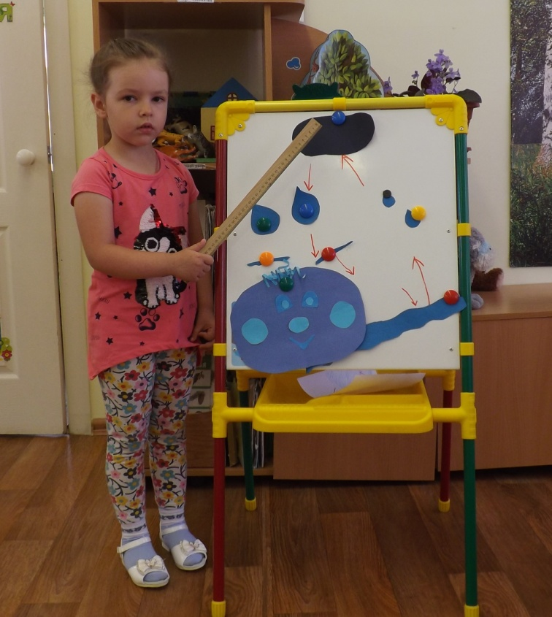
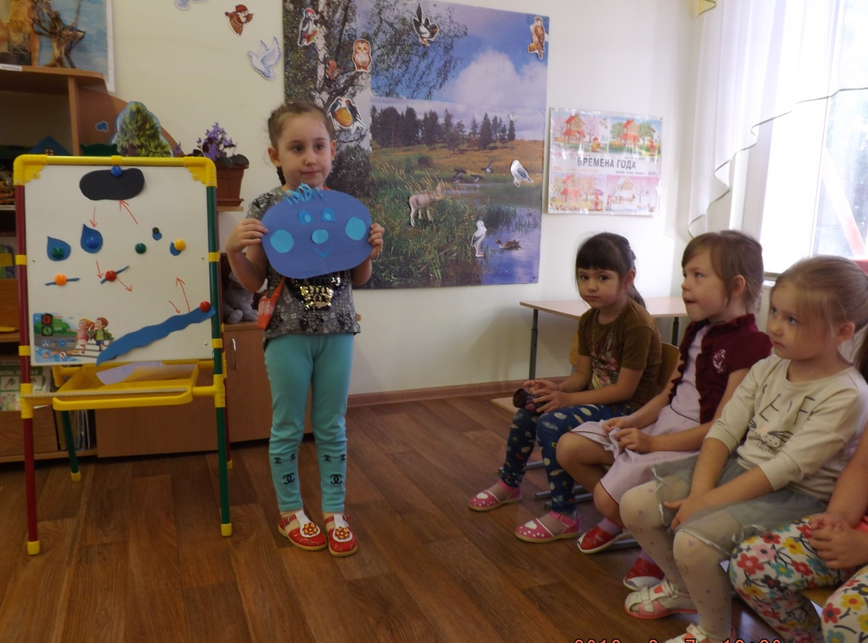
НОД «Круговорот воды в природе»

Slide 13
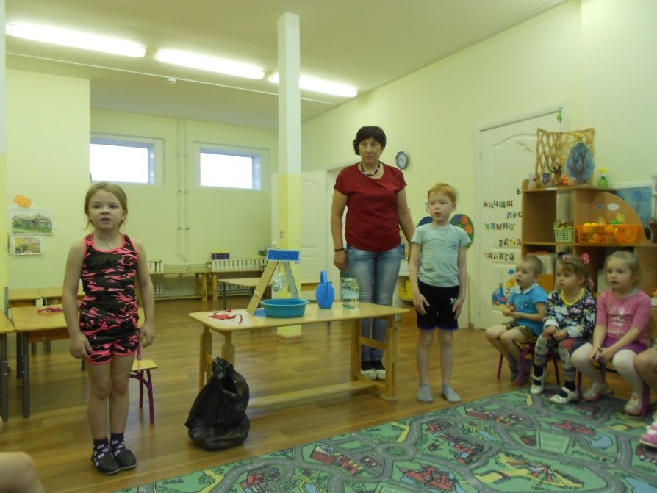
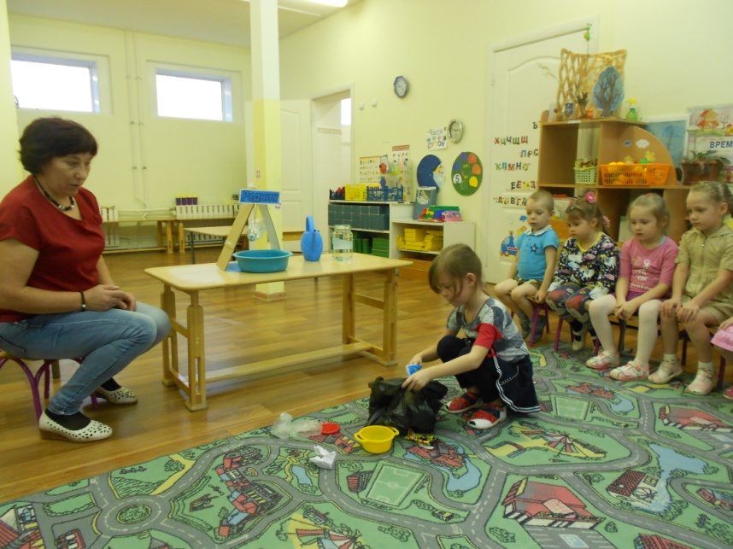
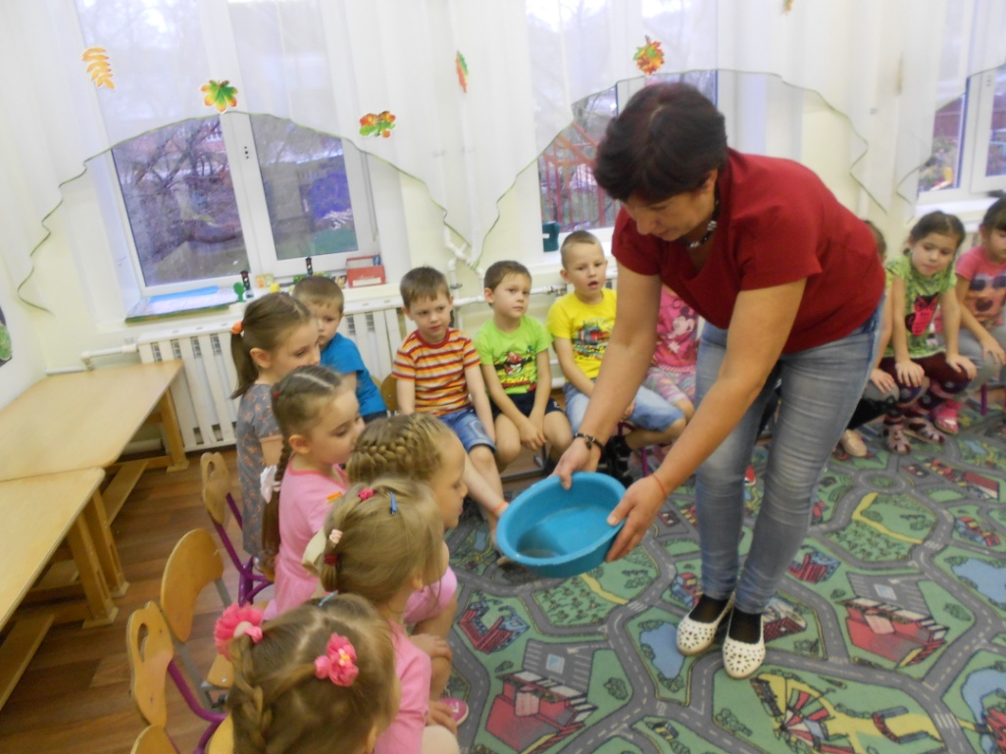
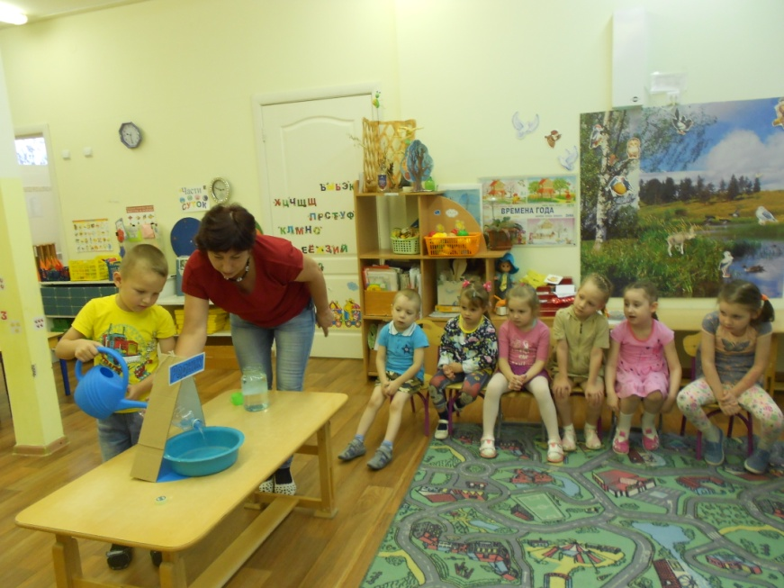
Опыты с водой

Slide 14
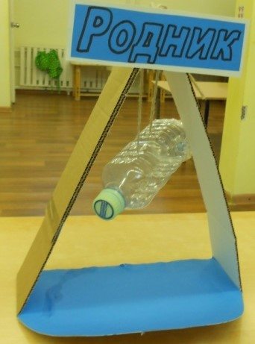
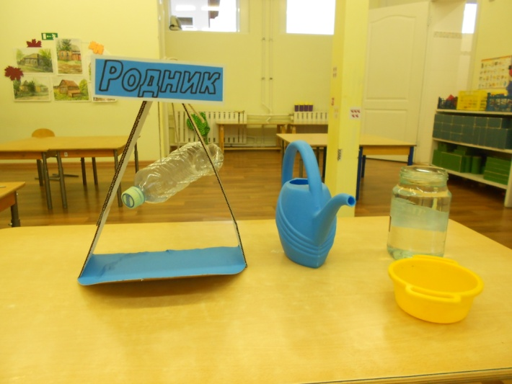
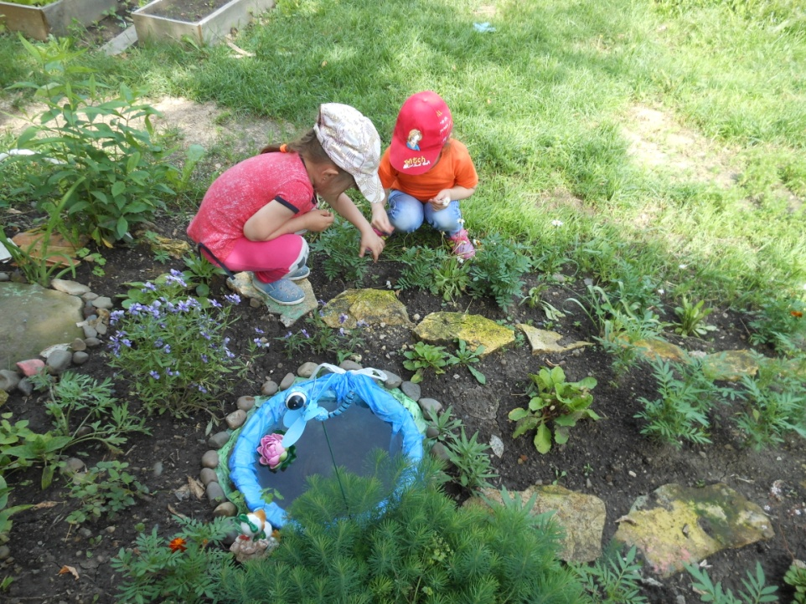
Макет «Родник»
Мини бассейн на участке группы

Slide 15
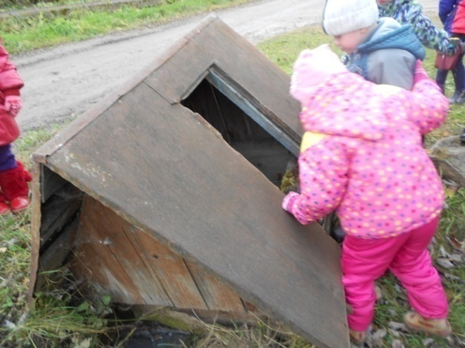
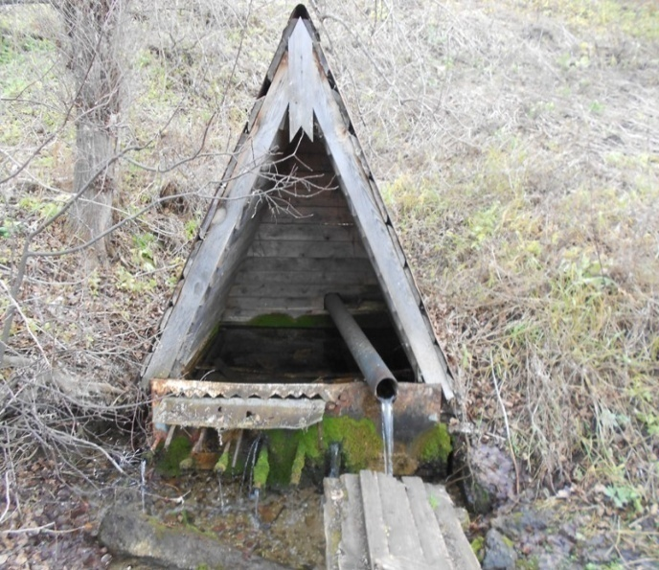
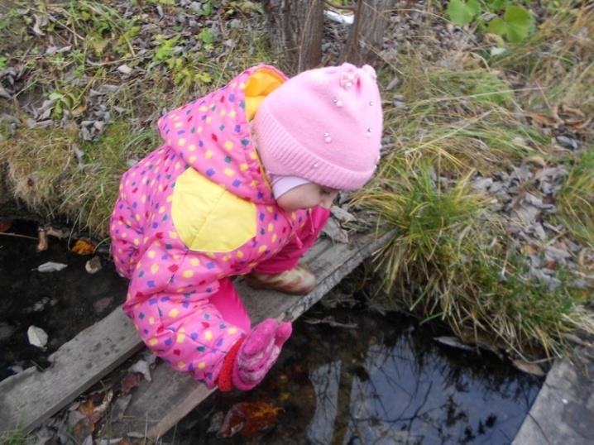
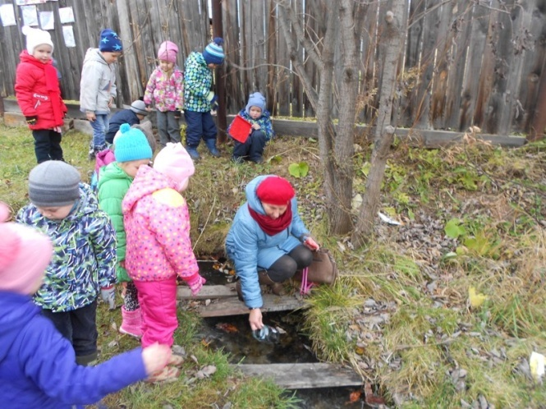
Родниковая вода, Ледяная… Холодней, прозрачней льда, И живая!

Slide 16
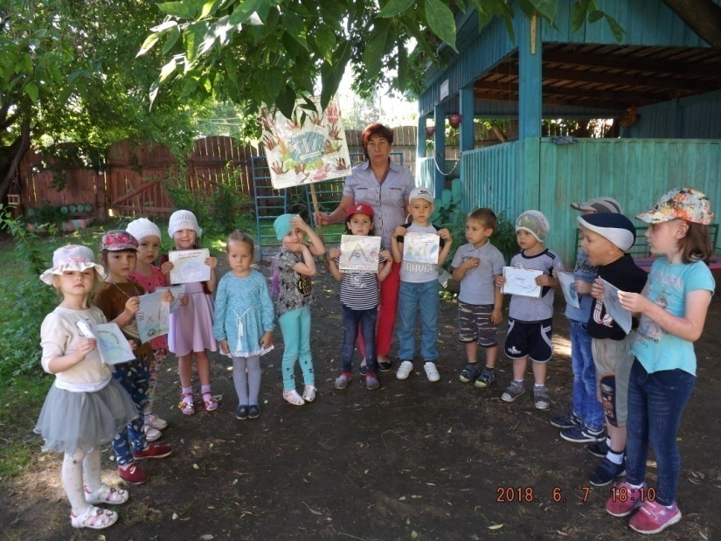
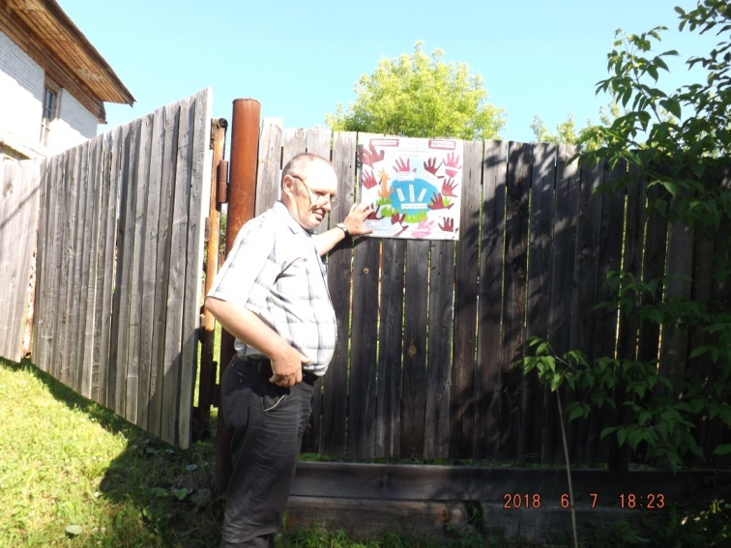
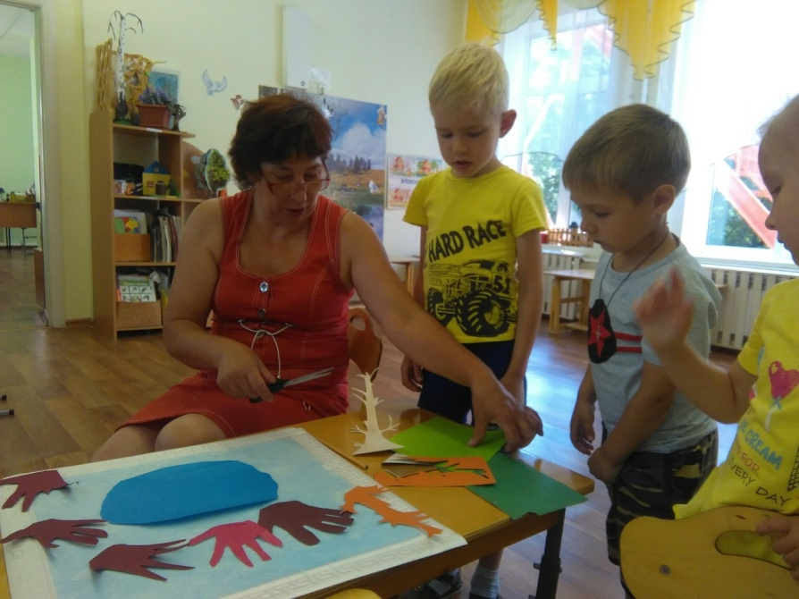
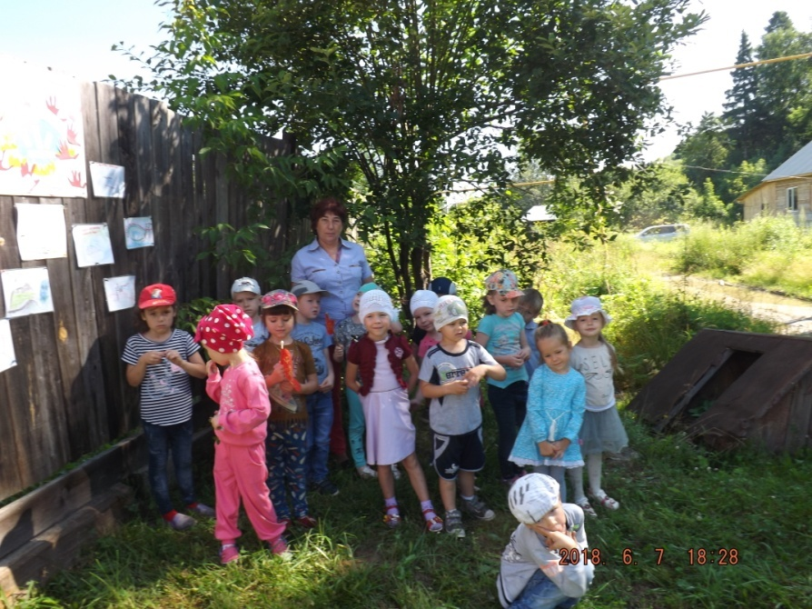
Информационный стенд «Живи, родник!»,
выставка детских рисунков о призыве жителей – земляков,
беречь родники, с участием жителей.

Slide 17
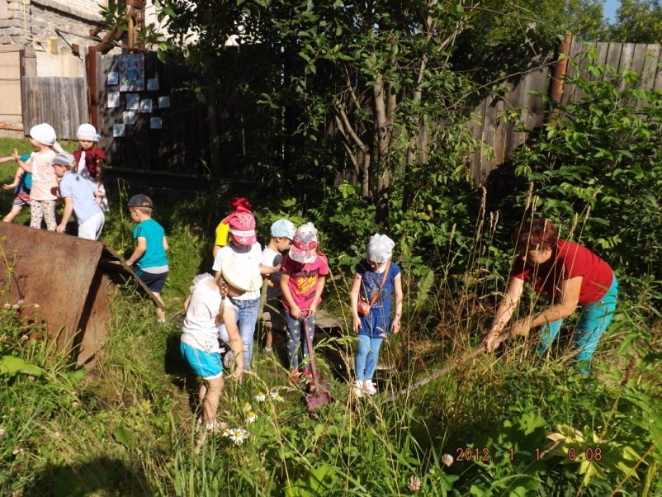
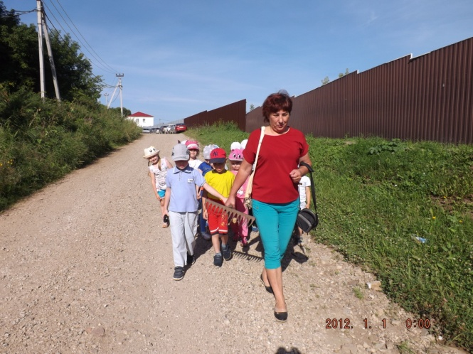
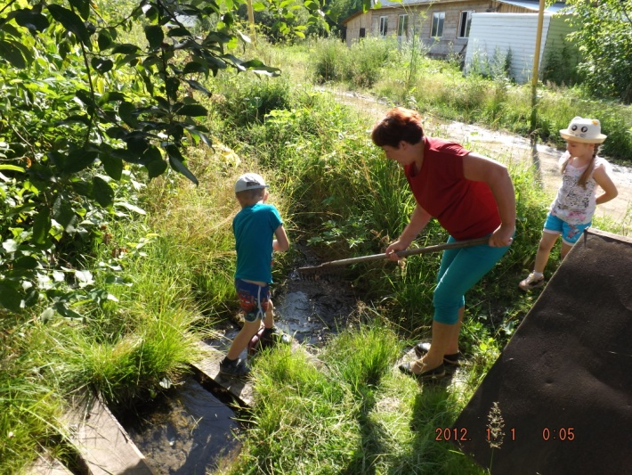
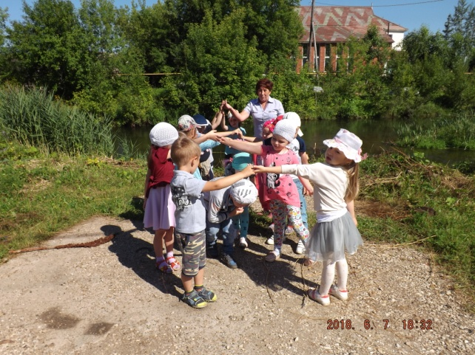
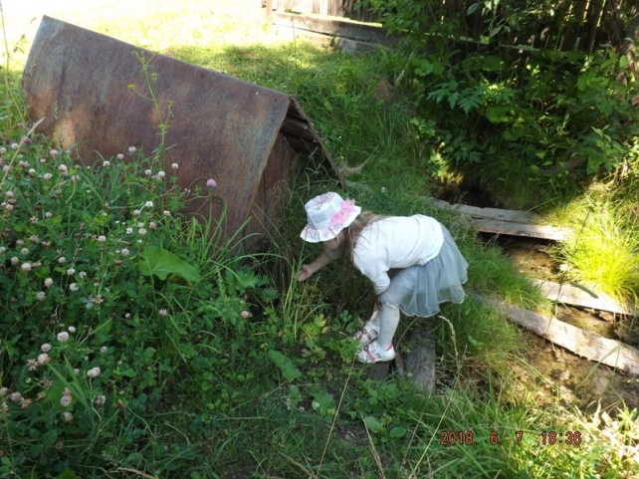
Акция «Живи родник»
Акция
«Живи родник»

Slide 18
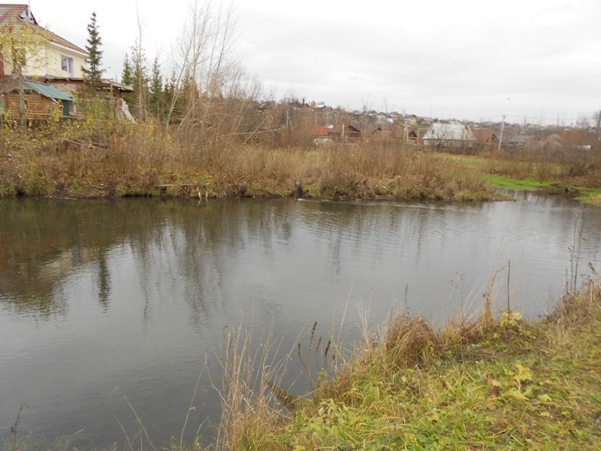
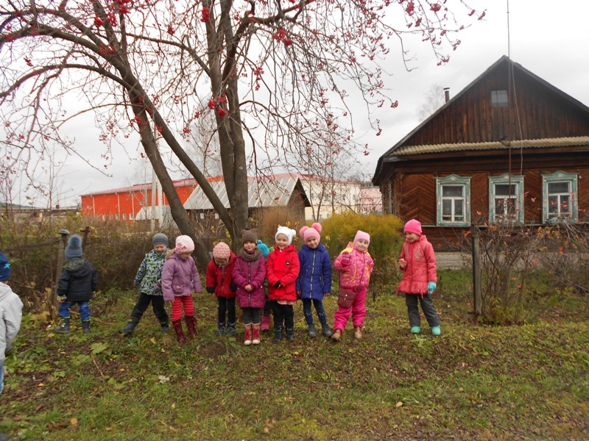
Экскурсия с детьми на Суксунский пруд
Речка Суксунчик
Дети в гостях у Рябинки,
по улице Энгельса

Slide 19
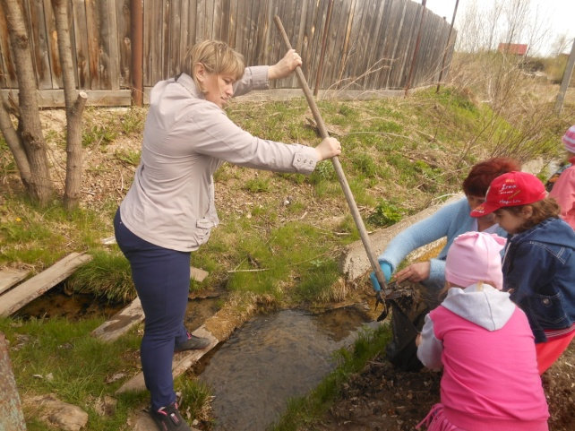
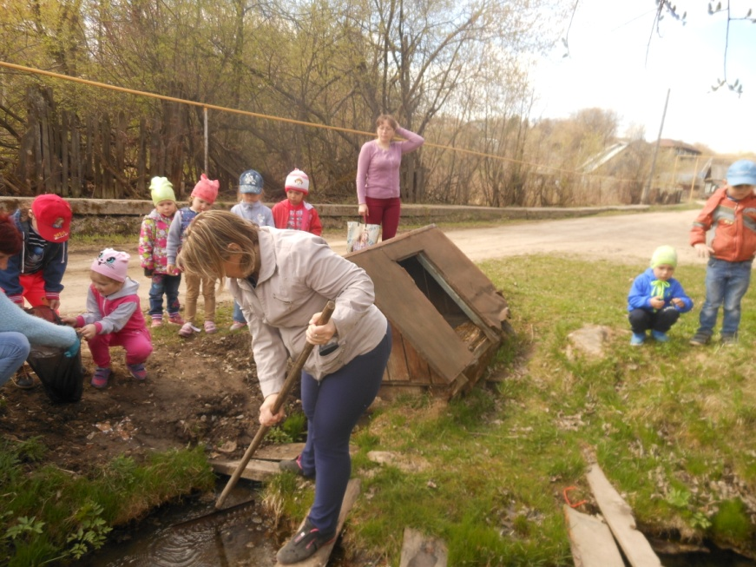
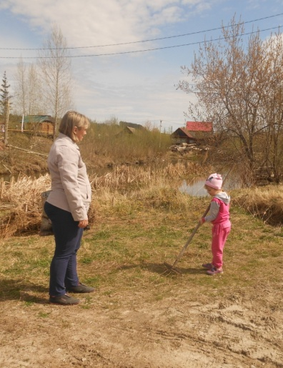
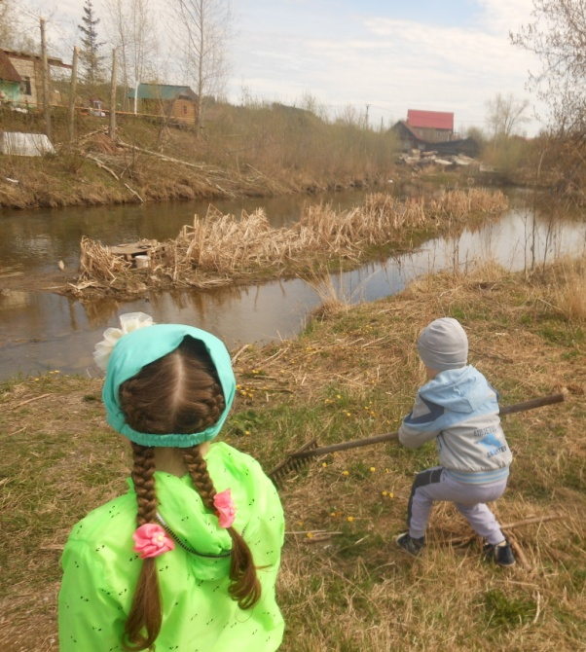
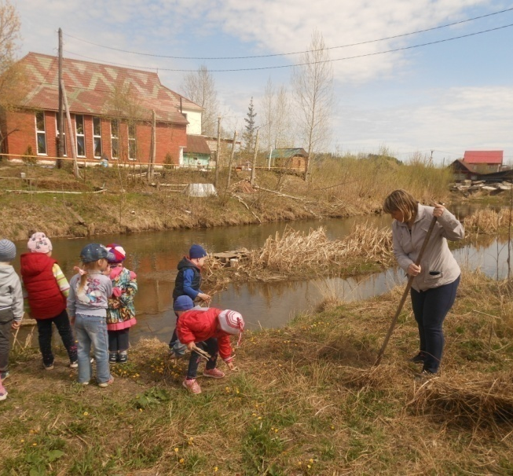
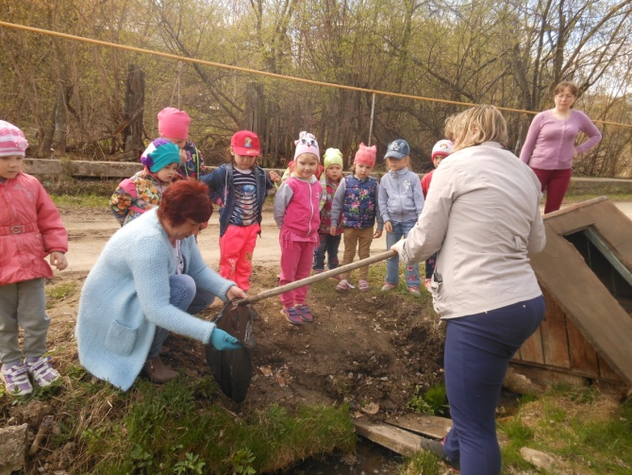
Акция «Чистый родник»

Slide 20
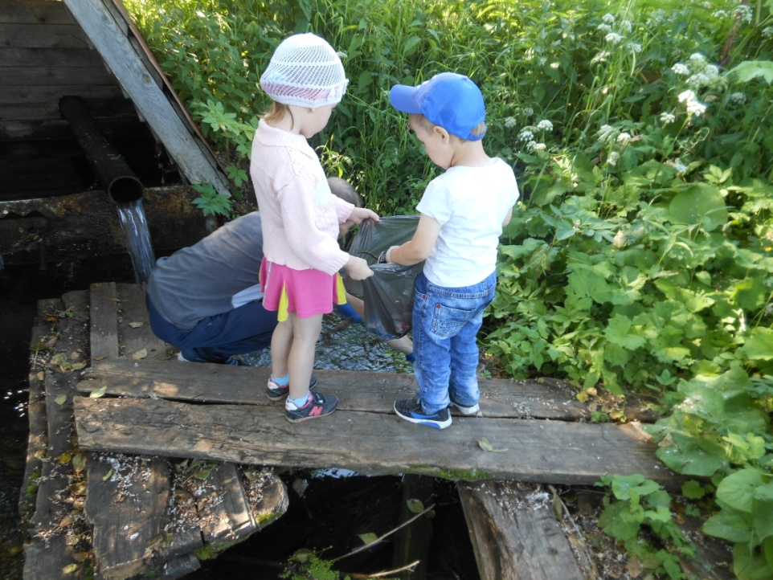
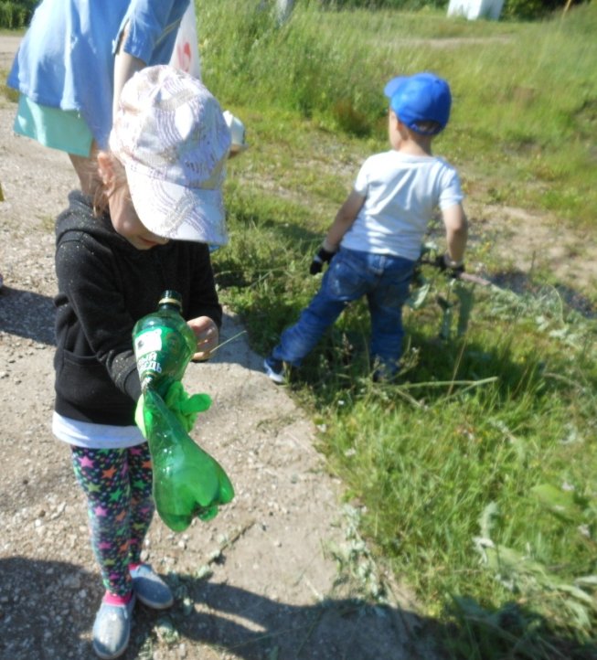
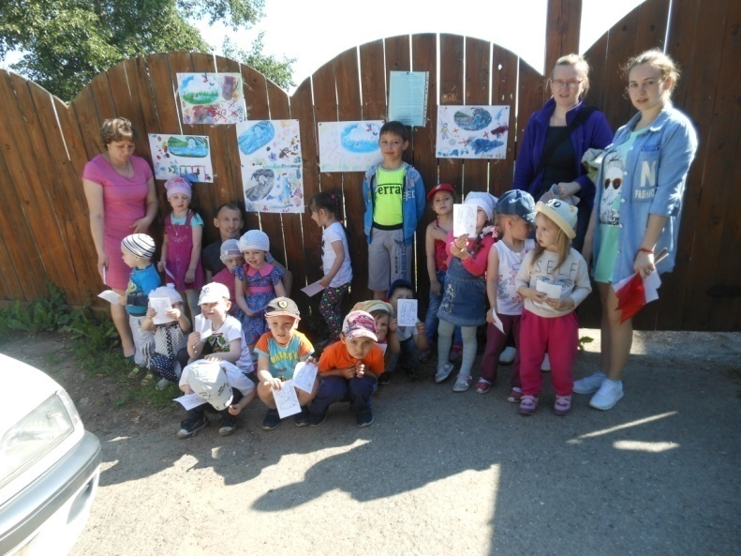
Трудимся все вместе,
очистим родник от мусора.

Slide 21
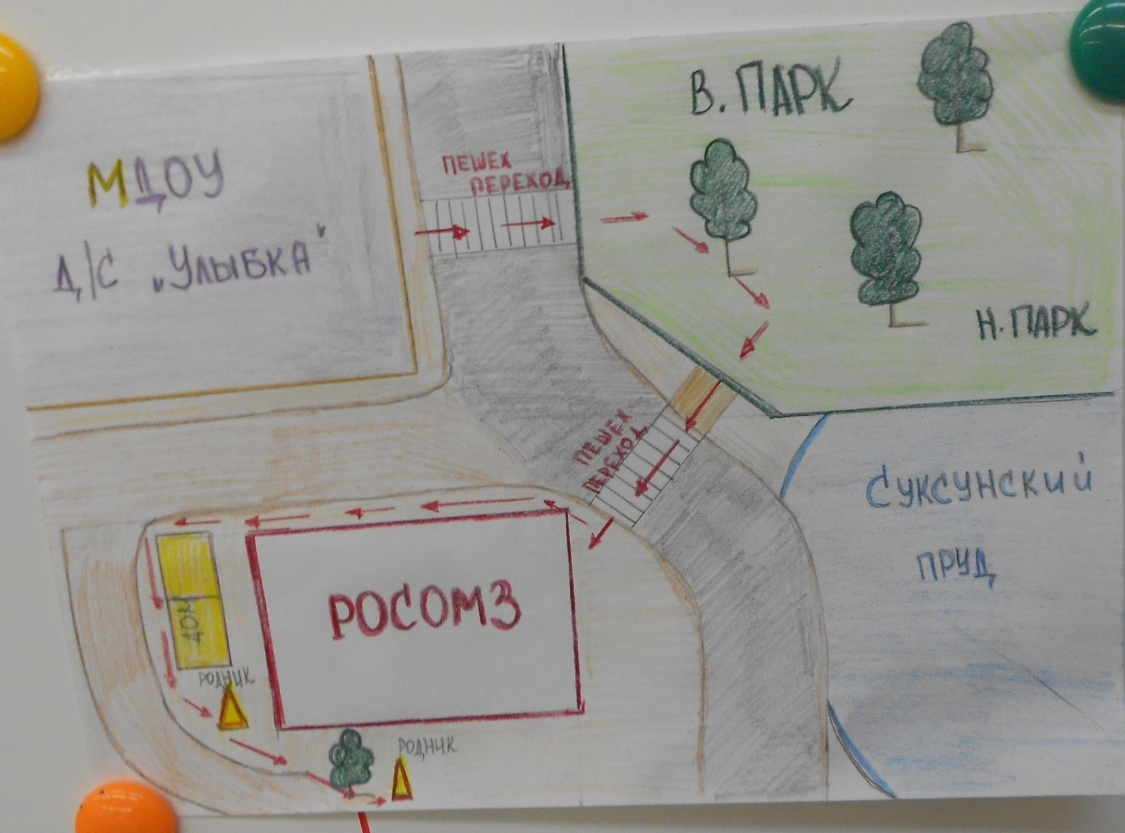
Схема - план маршрута от детского сада «Улыбка» до родников
по улице Энгельса.

Slide 22
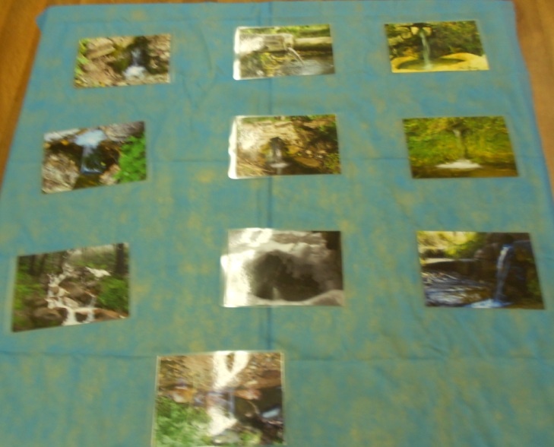
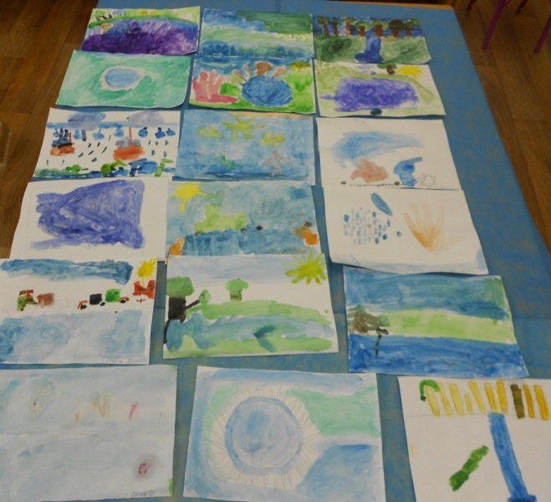
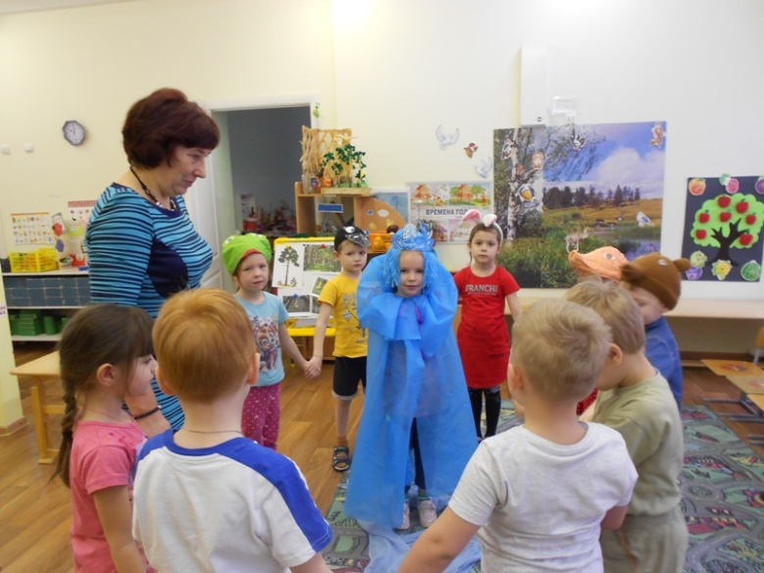
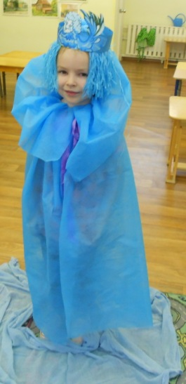
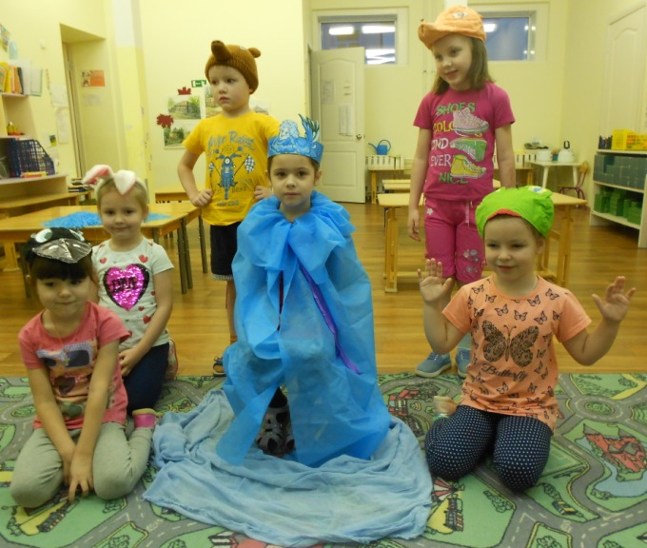
Рисунки детей «Где находится вода?»
Альбом «Родники»
– изготовили семья Саши Ярушина.
НОД с элементами
театрализованной деятельности, по сказкам «Лесной родничок», «Ручеёк».

Slide 23
Результаты детей:
После проведённой работы дети узнали, что без воды не может быть жизни на Земле, что в природе все взаимосвязано. У дошкольников расширились представления о том, что вода – очень ценный продукт, она нужна всем живым существам: растениям, животным, человеку. Сформировались знания о значении воды, вода – источнике жизни, что вода необходима для поддержания и обеспечении жизни человека. Дети узнали о круговороте воды в природе, научились составлять схемы круговорота воды в природе.
У детей, сформировались основы экологической культуры, дети узнали: какой бывает вода, научились проводить опыты с водой, определяя ее качества и свойства.
Дети узнали, что в посёлке Суксун, находятся 7 родников – по улице Энгельса – 2 родника, Братьев Чулковых – 2 родника, Челюскинцев – 2 родника, Ольховка – 1 родник.
Дети научились ухаживать за родниками, беречь их, так же экономно использовать воду, научились бережно относиться к воде.
Наши дети бережно относятся к родникам и вырастут экологически грамотными людьми. Возможно, это в будущем и решит глобальную проблему человечества.

Slide 24
Результат родителей:
Родители стали активными участниками проекта. Оценили важность и необходимость формирования у детей ценностного отношения к природе. Родители в результате деятельности в образовательном проекте расширили свои знания о родниках нашего Суксуна, важности знакомства с ними детей, а также о сохранении природы.
Участие в акциях – 6 семей.
Итог проекта:
Презентация проекта.
Альбом «Родники» - изготовила семья Саши Ярушина;
Макет родника «Родник под тополем».
Информационный стенд «Живи, родник»
Акции.

Slide 25
Методическая литература:
Н.А.Рыжова. Программа экологического воспитания дошкольников «Наш дом – Природа»
Т.А. Шорыгина «Беседы о воде в природе», – Москва: ТЦ Сфера, 2008.
Николаева С.Н. «Методика экологического воспитания в детском саду». – М.: Просвещение, 2010.
Гальцова Е.А. «Театрализованные и игровые занятия с детьми». – Волгоград: Учитель, 2008.

